Slide 1
LINGUA E TRADUZIONE PORTOGHESE I
Università degli Studi di Trieste, Dipartimento di Scienze Giuridiche, del Linguaggio, dell’Interpretazione e della Traduzione
Prof.ssa Elena Manzato | manzatoelena@gmail.com

Slide 2
Fonética

Slide 3
SONS
Som de B, V, F (p. 37)
Sons do R (p. 54)

Slide 4
Revisão

Slide 5
Ser e Estar
SER (sou, és, é, somos, são)
Nacionalidades O Jaroslav é russo. A Carmen é espanhola.
Profissões Eu sou engenheira e meu namorado é biólogo.
Estado civil Nós somos solteiras.
Origem (de) Vítor é do Porto.
Posse (de) O livro é da Júlia.
Tempo cronológico São 8 horas da manhã. É terça-feira. (horas, dias, datas) Hoje é 17 de novembro.
Matéria (de) A mesa é de madeira. A janela é de vidro.
Localização geográfica fixa Maputo é em Moçambique. É a capital de Moçambique.
Nome Carolina e Julieta são amigas.
Adjetivo Carolina e Julieta são inteligentes.
Estar (estou, estás, está, estamos, estão)
Advérbio de lugar O dicionário está ali.
Em + lugar Os meus amigos estão no estrangeiro.
(sujeito móvel) Eu sou engenheira e meu namorado é
O Ricardo não está em Lisboa.
O livro está em cima da mesa.
Tempo metereólogico Está muito frio lá fora.
Com + nome (ter +...) Estou com fome/frio/sede/medo.
Cumprimentar Como está? Estou bem
Adjetivo A sopa está quente. O bolo está bom.
(temporário) Hoje estou cansada. Eles estão sentados à mesa.
A janela está aberta/fechada.

Slide 6
Ser e Estar + Adjetivo
SER (sou, és, é, somos, são)
Característica geral do sujeito que não necessita de ser experimentado para se poder afirmar ou negar essa característica.
A água do mar é salgada.
O limão é azedo.
Característica que não é resultado de uma ação.
O vestido é novo.
Ela é loura.
Ela é inteligente.
Estar (estou, estás, está, estamos, estão)
Característica do sujeito que teve de ser experimentado para se poder afirmar ou negar essa característica.
A sopa está salgada.
O leite não está bom, está azedo.
Característica que resultou de uma ação.
O vestido está roto (porque alguém o rompeu).
Hoje estou cansado (porque trabalhei muito).

Slide 7
Exercício
O quadro da sala limpo.
O pai em casa.
Os prédios altos.
O banco fechado.
Os meus primos do Norte.
Os meus primos no Norte.
A caneta em cima da mesa.
O nosso professor muito simpático.
Eu cansada.
O Manuel doente.
Eles no restaurante.
Ela não atrasada.
O Jorge rapaz muito inteligente.
A sopa boa, mas fria.
A minha casa grande.
A Cátia e o Afonso em Inglaterra.

Slide 8
Presente indicativo VS Estar a + Infinitivo
Normalmente eu leio uma revista, mas agora estou a ler um livro.
tu vês séries na Netflix, mas agora estás a ver televisão.
ele joga futebol, mas agora está a jogar ténis.
nós ouvimos as notícias, mas agora estamos a ouvir música.
eles brincam com os colegas, mas agora estão a brincar com os amigos.
PB: estar + gerúndio: estou lendo um livro.

Slide 9
Estar a + Infinitivo
Completem com: BRINCAR - TOMAR - CHOVER - COMPREENDER - VER - ESTUDAR - BEBER - FAZER - LER - CHEGAR
1. Falem mais baixo! Eles ... .
2. A Ana faz anos hoje. A mãe dela ... um bolo.
3. (ao telefone) Posso falar com o João, por favor? – Ele ... duche. Não pode atender!
4. Podes desligar a televisão. Eu não ... .
5. Pode explicar outra vez? Não nos ... .
6. Despachem-se! O comboio ... .
7. – Onde está o Nuno? – Na cozinha. ... água.
8. – Posso levar o jornal? – Agora não. Eu ... as notícias.
9. – Onde estão as crianças? - ... No jardim.
10. É melhor levar o guarda-chuva. ... .

Slide 10
Horas, Datas, períodos
Por favor, dizia-me que horas são?
São cinco/oito/dez (da manhã, da tarde, da noite).
É uma hora. É meio-dia. É meia noite.
São vinte para as sete. (6.40 – 18-40) Faltam cinco para as seis. (5.55 – 17.55) É um quarto para as dez. (9.45 – 21.45)
As lojas abrem às 10 e fecham às 19. O banco está aberto das 9 às 13.
A que horas sai o comboio para Cascais? Sai às 17. Sai daqui a uma hora/vinte minutos.
Janto por volta das 20. Janto entre as oito e as nove.
Que dia é hoje? Hoje é quinze de dezembro de 2020 (dois mil vinte). Hoje é terça-feira.
Quando voltas? Vou a (no dia) 2 de janeiro e só volto a (no dia) 15 de fevereiro. DIA/S
Volto em maio. Volto em 2021. MÊS (meses), ANO/S
Volto na primavera, no verão, no outono, no inverno. ESTAÇÃO (plur: estações)
Na Páscoa, no Natal... DIAS FESTIVOS
Anteontem, ontem, hoje, amanhã, depois de amanhã.
Esta manhã, esta tarde, esta noite.

Slide 11
Possessivos e Demonstrativos
 | SINGULAR |  | PLURAL
 | MASCULINO | FEMININO | MASCULINO | FEMININO
eu | o meu livro | a minha casa | os meus livros | as minhas casas
tu | o teu amigo | a tua amiga | os teus amigos | as tuas amigas
você | o seu casaco | a sua camisa | os seus sapatos | as suas meias
ele | o colega dele | a colega dele | os colegas dele | as colegas dele
ela | o quarto dela | a sala dela | os sofás dela | as plantas dela
nós | o nosso escritório | a nossa sala | os nossos quartos | as nossas salas
vocês | o vosso jardim | a vossa piscina | os vossos carros | as vossas plantas
eles | o trabalho deles | a diretora deles | os trabalhos deles | as cadeiras deles
elas | o hotel delas | a viagem delas | os bilhetes delas | as malas delas
 | SINGULAR |  | PLURAL
 | MASCULINO | FEMININO | MASCULINO | FEMININO
aqui | este | esta | estes | estas
aí | esse | essa | esses | essas
ali | aquele | aquela | aqueles | aquelas

Slide 12
Queres ir ao concerto?
PORTUGUÊS XXI, UNIDADE 4

Slide 13
DIÁLOGO P. 64
Paulo: Olha Ricardo! Os Deolinda vão tocar no Coliseu no próximo fim de semana. Queres ir? Acho que vai ser um bom espetáculo e há muito tempo que não vou a um concerto.
Ricardo: Gosto muito dos Deolinda. A música deles é fantástica. Também não vou a um concerto desde dezembro. Mas não achas que os bilhetes são muito caros? Não tenho muito dinheiro.
Paulo: Sim, não devem ser baratos. Mas acho que vale a pena.
Ricardo: Também acho que sim, mas na próxima semana tenho exame e tenho de estudar. Acho que prefiro voltar para casa dos meus pais em Serpa. Lá, tenho mais sossego e concentro-me melhor.
Paulo: Que pena! Mas acho que tens razão. Aqui em Lisboa não consegues estudar. Há sempre muitas coisas para fazer. Bom, vou perguntar ao Rui se ele quer ir. Vou telefonar-lhe hoje à noite. Não quero ir sozinho.
Ricardo: Tenho a certeza que o Rui vai. Os Deolinda são o grupo preferido dele e ele não tem problemas de dinheiro, nem exames na próxima semana. Divirtam-se!

Slide 14
CONVIDAR – ACEITAR - RECUSAR
Queres ir ao concerto? Não sei.
Não queres ir ao cinema? Hoje não posso.
Preferes tomar um café na pastelaria Central? Prefiro.
Queres ir à praia? Quero. É uma ótima ideia.
Não achas que os bilhetes são caros? Acho que são, sim.
Podes ir ao teatro na próxima semana? Prefiro ficar em casa.
Quando é que vamos sair? Desculpa, mas não tenho tempo.
Onde é que queres ir à noite? Queria ir ao cinema.

Slide 15
Verbos PODER, SABER, QUERER
Verbo IR
eu | POSSO | SEI | QUERO
tu | PODES | SABES | QUERES
você | PODE | SABE | QUER
ele
ela
nós | PODEMOS | SABEMOS | QUEREMOS
vocês | PODEM | SABEM | QUEREM
eles
elas
eu | VOU
tu | VAIS
você | VAI
ele
ela
nós | VAMOS
vocês | VÃO
eles
elas
O Paulo ____ ir a concerto dos Deolinda no próximo fim de semana.
O Ricardo não ____ ir, porque tem de estudar. Ele ____ para casa dos pais.
Ricardo: “Sabes se o Rui ____ ir ao concerto?”
Paulo: “Não, não ____”
O Paulo ____ telefonar ao Rui, porque pensa que ele ____ ir com ele. Assim, os dois ____ ao concerto e ____ divertir-se.

Slide 16
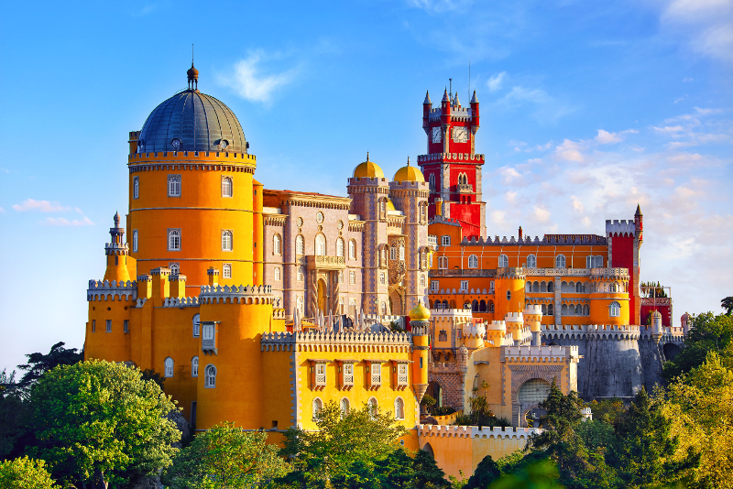
Diálogos p. 67
Olá Vanda. Queres ir ao cinema esta noite?
Esta noite? Esta noite não posso. Vou jantar com os meus pais.
Que pena! E amanhã?
Amanhã à noite estou livre. Podemos ir.
Ótimo!
Tens algum plano para sábado?
Não, porquê?
Não queres ir a Sintra?
Sim, é uma excelente ideia. A que horas vamos?
De manhã. Assim, podemos subir a serra a pé e visitamos
o palácio da Pena.
Está combinado.

Slide 17
Pronomes Interrogativos
O Ricardo não pode ir ao Coliseu, porque tem de estudar. Então, o Paulo decide perguntar ao Rui se quer ir ao Coliseu ver os Deolinda. O concerto é no próximo fim de semana de abril. No sábado, dia seis, o Rui não te nada para fazer e acha ótima a ideia do Paulo. Combinam encontrar-se num café e depois vão no carro do Rui para o Coliseu. Vai ser uma noite muito agradável.
PORQUE – QUANDO – QUEM - ONDE
____ é que o Ricardo não pode ir com Paulo?
____ é que o Paulo decide convidar?
____ é que eles decidem ir ao concerto?
____ é que eles decidem encontrar-se?
____ é o concerto dos Deolinda?

Slide 18
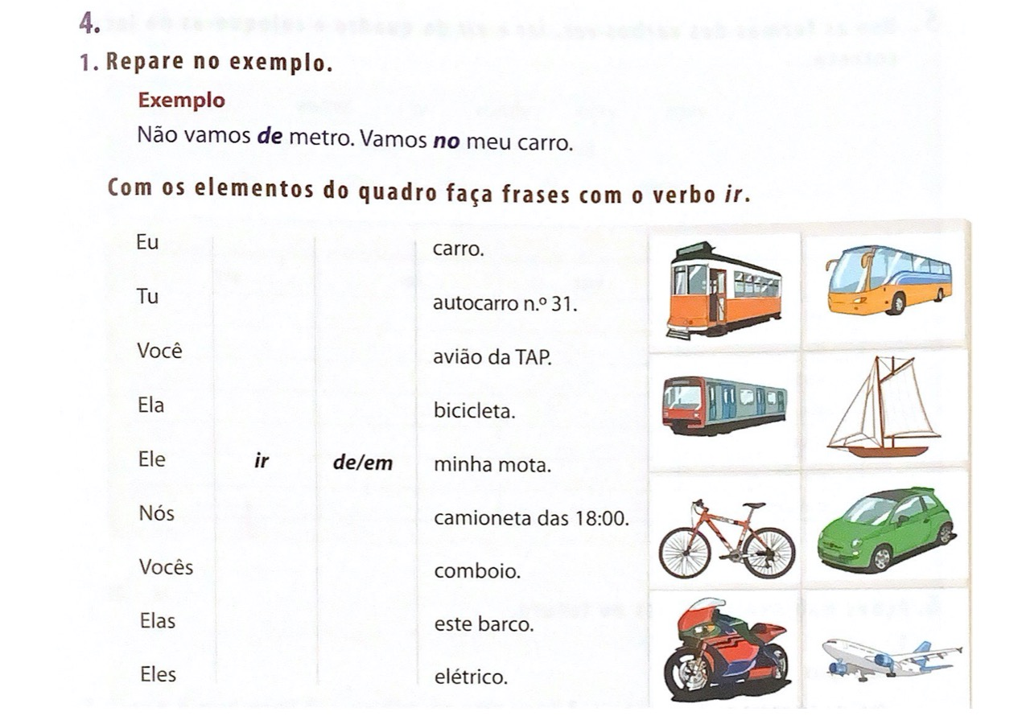
Ir + meios de transporte | Ir + a, Ir + para
Ir | Vir | Voltar
+ A (pouco tempo)
+ PARA (muito tempo)
Eu vou viver ___ Porto.
Tu, à noite, vens sempre ___casa muito tarde.
Ele vai ___ casa almoçar.
No próximo ano, ele vai voltar ___ Lisboa para passar uma semana de férias.
Hoje nós vamos ___ cinema.
Eles vêm todos os dias ___ este restaurante.
Vocês vão estudar ___ Paris.

Slide 19
Verbos VER, LER, VIR
eu | VEJO | LEIO | VENHO
tu | VÊS | LÊS | VENS
você | VÊ | LÊ | VEM
ele
ela
nós | VEMOS | LEMOS | VIMOS
vocês | VEEM | LEEM | VÊM
eles
elas

Slide 20
Ações habituais e ações no futuro
Ao domingo à noite, o Paulo vê sempre televisão.
No próximo domingo à noite, ele vai ver televisão.
Ver televisão >
Ler o jornal >
Ir ao cinema >
Jantar fora >
Praticar desporto >
Sair com os amigos >
Ler um livro >
Jogar computador >
Ir à praia >
Passear com a família >

Slide 21
Vamos conversar?
O que vocês fazem aos fins de semana?
Costuma sair à sexta à noite?
A que horas é que levanta ao sábado?
O que é que vocês vão fazer no próximo fim de semana?
Ouçam as perguntas

Slide 22
Complete o texto com as preposições
PARA – DE – À – AO – EM – NO – PARA – NA – DOS – DA – NO – A – DE - COM
A Jean é ____ Estados Unidos, mas agora vive ____ Portugal, ____ casa ___ uns amigos portugueses. Eles vivem ____ contro ____ cidade. ____ próximo sábado ____ noite eles vão ____ cinema. Vão ver um filme português. Depois, vão ____ um bar brasileiro e só voltam ____ casa muito tarde. A Jean gosta muito ____ sair ____ estes amigos. No próximo ano ela vai voltar ____ os EUA.

Slide 23
HÁ QUANTO TEMPO...? Desde quendo...?
Há quanto tempo é que vives neste apartamento?
Vivo neste apartamento desde janeiro OU Vivo neste apartamento há 5 meses.
DESDE > usa-se para o início de um período de tempo.
Hoje é sexta-feira e ela está em Lisboa desde segunda-feira.
HÁ > usa-se para um período de tempo.
Ela está em Lisboa há cinco dias.

Slide 24
CARTA p. 73
Londres, 15 de novembro de 2012
Querida Rute:
Já estou em Londres desde o dia 1 de setembro. É verdade! O tempo passa depressa. Tenho aulas todos os dias e tenho de estudar muito. Mas ao fim de semana levanto-me sempre mais tarde. Ao sábado, jogo tênis com um colega e depois, normalmente, almoçamos juntos. À tarde vou ao supermercado e compro algumas coisas para comer. Ao sábado à noite, vou sempre jantar com amigos ou colegas e depois vamos a um bar, a uma discoteca ou ao cinema. Deito-me sempre muito tarde. Ao domingo de manhã, levanto-me por volta das 11 horas, tomo um bom pequeno-almoço e fico em casa a estudar. Às vezes, leio um jornal ou um livro, ou vejo um pouco de televisão.
E tu? Como estás? E a tua família? Tens de escrever-me a contar tudo. Como está a Joana? Amanhã vou escrever-lhe. Os meus pais telefonam-me todas as semanas, mas tenho saudades deles. No Natal vou voltar para passar duas semanas e ver todos. Vamos ter muito para falar.
Até dezembro e beijinhos para todos da
Catarina

Slide 25
PRONOMES PESSOAIS DE COMPLEMENTO INDIRETO
Pronomes pessoais
Sujeito | Complemento indireto
eu | ME
tu | TE
você | LHE
ele
ela
nós | NOS
vocês | VOS
vocês | LHES
eles
elas
Eles mandam-me uma mensagem. Eu envio-lhes um email.
Apetece-te alguma coisa? Apetece-me um chocolate quente.
Posso fazer-lhe uma pergunta?

Slide 26
Prática fonética
Palavras com a aberto
Palavras com a fechado
Palavras com ambos os sons

Slide 27
OBRIGADA!
Dúvidas?
Não hesitem em fazer perguntas!
Podem contactar-me aqui: manzatoelena@gmail.com

